Slide 1
單元4 網路禮節

Slide 2
壹、靈根孕育源流出

Slide 3
故事緣起…(1/3)
唐三藏即將西行天竺國取經，遇到土石流，他找孫悟空重新規劃西行路線，孫悟空想起過去也曾上網找查詢的經驗…

Slide 4
故事緣起…(2/3)
那時候因為查不到通往天竺的正確路線，孫悟空心想：「現在網路這麼方便，各類網友達人那麼多，一定有人知道去天竺的最佳路徑。」

Slide 5
故事緣起…(3/3)
於是他立刻上知名的旅遊網站，PO 文向網路上的網友詢問，沒想到，他的 PO 文卻得到意想不到的回應…

Slide 6
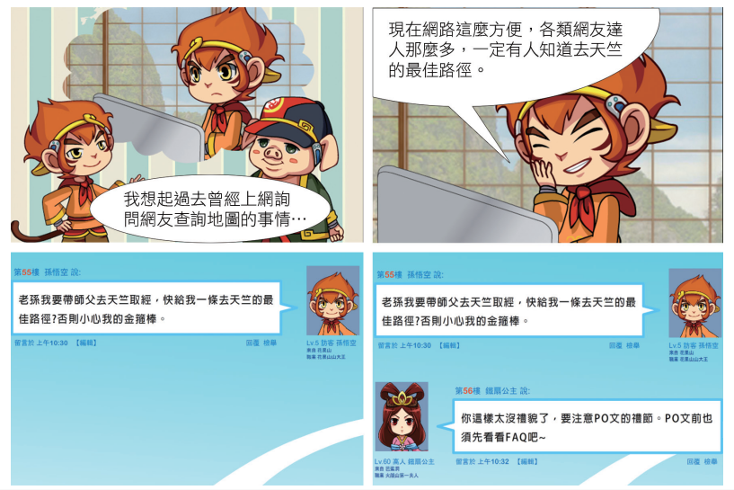

Slide 7
網路上的文章千奇百怪，但無論是多奇怪的文章，發表者都要負起該文章的責任。即使只是一個問題，都要注重用法與語氣，不能只著重在滿足自己的需求，卻忘了要尊重他人。

Slide 8
究竟網路禮節有哪些？要怎麼做才不會成為網友的拒絕往來戶，謹守本單元所提到的幾項原則，保證你在網路上的 PO 文無往不利，成為廣受大家歡迎的網路發文資優生！

Slide 9
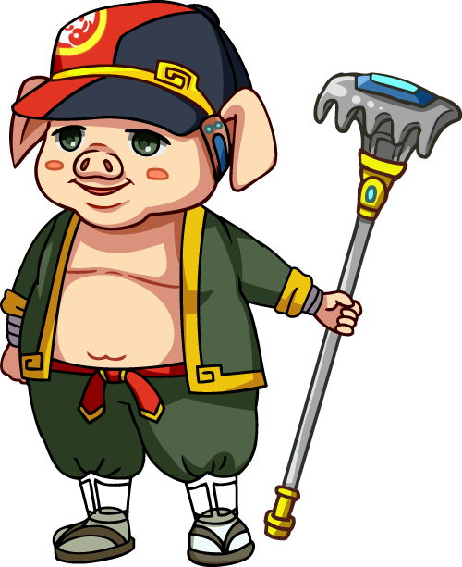
貳、悟徹網路妙真理

Slide 10
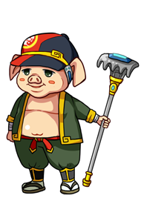
一、何謂網路禮節（Netiquette ) ?
Netiquette 這個字來自於 network（網路）與 etiquette（禮節）的結合。

Slide 11
隨著網路的普及，知識傳遞的便捷，電子郵件、留言版、討論社群、聊天室、即時通訊、臉書、部落格、社交網路服務等，已成為新時代人們日常生活中的溝通方式。

Slide 12
由於網友們可能來自四面八方，但因為在網路上的互動不一定會看到對方的面貌，常常無法像面對面那樣的感受，為了表示尊重對方，展現自己使用網路的負責態度，在網路上以適當的態度、文字進行交流，避免因無面對面的溝通，產生不必要的誤解。

Slide 13
因此、使用網路的禮節就成為網路溝通互動的基本技巧。隨著時間的累積、使用習慣的改變、網友互動經驗及專家學者的歸納，漸漸發展出條文式的網路使用規範，我們稱為「網路禮節」。

Slide 14
二、網路禮節中相關詞彙定義
在網路上互動的軟體、方式很多，跟網路禮節有關的詞彙，歸納如下：

Slide 15
( 一 ) E-mail hoax：惡作劇電子郵件
顧名思義就是用電子郵件來傳播的騙局，譬如：唬人的病毒通知。雖然只是惡作劇，但可能造成收件者擔心並產生困擾。

Slide 16
(二)FAQ 是 Frequently Asked Questions
意思是「常見問題集」。許多網站都有 FAQ 的版面，幫助新手上路。當你進入這類網站時，最好先閱讀這個部份，以利及早與網友產生良好的互動。

Slide 17
( 三 ) Flame：漫罵
ﬂame 本意是「火焰」或「怒火」。網路上的言語衝突、漫罵就稱為 ﬂame。

Slide 18
( 四 ) Good luck letter：幸運信
「幸運信」是「連鎖信」（chain letters）的一種。譬如：你接到一封信，告訴你這封信是個好運訊息，如果你在 10 個小時內發給 10 個朋友，你就會好運連連。這種信也可以算是惡作劇電郵，會浪費網路資源。

Slide 19
( 五 ) Hacker：駭客
侵入他人電腦的動作叫 hack，而這種人便稱為「駭客」（hacker）。電腦駭客具有專業程式設計的知識，但因他們有能力竊取他人隱私的資料，通常對被竊取者造成很大的傷害。

Slide 20
( 六 ) Lurker：潛水者
lurk 本意是潛伏，潛伏在聊天室或論壇上，只讀別人留言而自己不留言的行為就叫做 lurker。也就是俗稱「潛水者」。至於這種行為是否不合乎網路禮節，則要視該網站的性質而定。

Slide 21
( 七 ) Scrolling the screen：洗畫面或洗版面
如在聊天室、論壇或部落格留言版中，每輸入一個字就換下一行，或是連續輸入好幾十次無意義的字句，讓整個畫面都是無意義的留言，造成別人不能及時的看到其他人的發言，此會打斷他人的交談，或是讓留言版閱讀困難，這樣的動作稱為 scrolling the screen。

Slide 22
( 八 ) Spamming ／ Spam mail：濫發商業廣告
將一份內容相同的電子郵件，未經收信人許可，大量寄給很多人。這種郵件的內容多半是與收信人不相干的商業廣告，因此常對收信人造成困擾，必須浪費寶貴時間去清除這些垃圾郵件。這種行為就稱為 spamming。

Slide 23
參、資訊山下定心猿

Slide 24
孫悟空這次 PO 文，被旅遊達人說他 PO 文「不禮貌」，於是他請教師父，到底在網路上 PO 文要注意哪些事項。

Slide 25
師父告誡孫悟空：上網的目的，不外乎用來蒐集資訊、進行社交活動或者購物，無論您使用哪一種網路溝通模式，不變的原則是：「己所不欲，勿施於人」。因為在做網路溝通時，你忽略了「推己及人」的真義。

Slide 26
在有著「網路禮儀導師」稱號的 Virginia Shea 女士所著的《Netiquette》這本書中介紹了網路禮節的十個核心原則（The core rule of Netiquette）如下：

Slide 27
禮節一：記住人的存在（推己及人）
雖然是在網路上進行互動，但別忘記和你互動的是「人」，而不是電腦，因此所有人與人之間的基本禮節也都應該用於網站上。

Slide 28
禮節二：網路上的行為要和實際生活行為一致 （表裡如一）
網路世界和現實生活是存在相同的道德法律標準，絕大多數人在現實世界都是守法且有道德心，千萬不要以為在網路上的行為就可以不遵守現實生活的法律及道德喔！

Slide 29
禮節三：了解自己所在的網路環境（入境隨俗）
加入一個社群或是論壇網站，準備和廣大的網友們互動前，請務必先瞭解該網站的基本要求，大部份的網站都會有「新手上路」的資料，在發表任何言論或是和其他網友互動前都應先看看這些資料，可降低說錯話的風險。

Slide 30
禮節四：尊重別人的時間與頻寬（資源共享）
使用網路有很多時候是為了要得到網友們提供資料或是經驗，在提問前，應該要花時間先去搜索及研究，有些問題可能很早就被問過並留下豐富的資料，用心經營的網站會把常見的問題放進「精華區」或是「FAQ 常見問與答」之中。

Slide 31
禮節五：給自己在網上留下好印象
（行道以禮）
因為在網路上互動幾乎看不到對方的真面目，其他人也看不到你，因此在網路上和網友互動的言語，就是網友對你的印象了。應避免不雅的談吐（尤其是髒話）出現在網路互動中，以免留下不好的印象。

Slide 32
禮節六：分享你的知識（傳播善知）
「施比受更有福」，在經常尋求其他網友協助時，也別忘了同時秀出自己的經驗及知識，或是分享其他網友的回答，讓知識可以不斷傳播，使有同樣問題的網友不需再重覆提問，無形中也節省了大量網路資源。

Slide 33
禮節七：心平氣和地討論（伐戰以德）
不同立場或看法造成的唇槍舌戰是在所難免，但在網路上互動時要把重點放在事情的對錯討論，避免人身攻擊。不必要的漫罵、髒話或侮辱性言語或許只是一時發洩，但卻會造成網友不好的感受，也可能讓網站管理員停止你發言的權利，造成兩敗俱傷的結果。

Slide 34
禮節八：尊重他人的隱私（尊重隱私）
私人間的電子郵件往來，或是聊天室、Skype 等交談軟體中的互動紀錄，都是屬於個人隱私的一部份，未經網友同意，切勿任意公開。而在網路世界中多是使用綽號或假名，未經網友同意，也不可在討論區或是部落格中任意公開網友的真實身分。

Slide 35
禮節九：不要濫用權力（行權以仁）
在論壇或社群網站中，你可能擔任網站管理員或是某一討論區的版主，比一般網友更有權力，但必須照規定使用權力，不可依個人喜好去濫用，甚至損害其他網友的基本權益（如刪除和自己立場不同的網友留言文章等），甚至是進行非法的活動。

Slide 36
禮節十：原諒他人所犯的錯誤（薄責於人）
每個人都有可能會犯錯，當看到別人無意間用錯字眼，或是問一個非常基本的問題，或寫了篇沒必要的長篇大論時，請不要在意，如果真的想要給他建議時，建議用簡訊或 e-mail 私底下提醒即可。

Slide 37
以上十個網路禮節若能實踐於網路上的行為，你一定不會是位「網路小白」，而是個受到歡迎，且令人敬重的網友。孫悟空聽了師父的告誡，決定好好深思並重新 PO 文以獲得網友的正面回應。

Slide 38
師父又說，對於使用網路上幾種較常見的溝通模式，應注意的網路禮節如下，要孫悟空一併注意：

Slide 39
常用網路溝通軟體 使用注意事項(1/6)
（一）電子郵件：基本功能運用
未經對方同意，不可將私人電子郵件內容公布於網路上。
未經對方同意，不要任意傳送廣告性質的信件。
不要傳「連鎖信」、「幸運信」或來路不明的「病毒警告信」。

Slide 40
不要任意轉寄自以為「有趣」的郵件，造成網路資源的浪費。
當你回信時，要注意你是回給一個人還是一大群人。
若是要寄信或回信給一群不認識的人，最好使用「密件副本」（Blind Carbon. Copy，BCC），以避免將他人電子郵件地址公開。
回信時可以包含部份原始訊息，讓對方知道你在回應的主題，但記得將不相干的部份刪掉。

Slide 41
（二）電子郵件：附加功能運用
記得給對方尊稱及署名。
適當的斷行、斷句、檢查錯別字或英文文法。
當你必須轉寄收到的訊息時，不要改變原始訊息的內容或措詞，並有責任查察訊息的來源與真實性。
常用網路溝通軟體 使用注意事項(2/6)

Slide 42
當你要將一個收到的訊息轉載在留言版或討論區，一定要徵求原作者的同意。
如果只是轉載訊息中的某個部份，要註明出處。
善用標題欄，讓讀者馬上知道訊息的重點為何。
如果你要發一封長信，最好在標題欄說明這是一封長信，讓對方有心理準備。

Slide 43
網路上的人來自不同文化背景。所以必須注意書寫格式，譬如：日期的寫法可能因國家不同而異、使用俚語與反諷時要特別小心，以免造成誤解。
撰寫英文郵件時，不要全用大寫，大寫的意思是你在吶喊。
因為你永遠無法確定除了收件人之外，還有誰會無意間看見你發送的郵件，所以請特別注意個人隱私。
在網路上假造某人名義發送訊息是會觸法的。

Slide 44
當收到可疑訊息時，最好先求證。
每一封信儘量只針對一個主題，長話短說並直指重點。
不要將學術網路作為商業用途。

Slide 45
（三）使用即時通訊時
因為是即時交談，請不要一次寫太多字，應讓對方有回應的機會。
當你使用縮寫時，如：BRB（Be right back）、BTW（By the way）、IMO（In my opinion）等，不要以為對方一定知道你在說什麼，面對不熟悉的網友時，避免使用縮寫，以免造成不必要的誤會。
常用網路溝通軟體 使用注意事項(3/6)

Slide 46
可以適時在文字當中使用表情符號，但不宜過度使用，以免讓交談內容變得不易閱讀。
離開時，記得要說再見或告知對方你要離開了，也應等對方回應再下線。如果對方沒有回應你的呼叫，你可以再呼叫一次。但如果對方還是沒有回應，就不要再試了。

Slide 47
如果你打字太慢或打錯字，為求時效可能無暇訂正。對方通常可以猜出你的意思。但這樣的習慣要儘量改正，否則此項惡習可能會出現在你的正式文件或報告中。
不使用時記得離線，以免網友以為你不理他，或是他人使用這臺電腦時看見網友給你的私人訊息。

Slide 48
（四）使用留言版、討論區、部落格回應文章時
進入前，先看一下站規或版規，瞭解該網站的性質及主要內容，並閱讀「常見問題集」、「精華區」以及「文摘」，以免用詞不當、問一些過於基本的問題、或發表老掉牙的言論。
常用網路溝通軟體 使用注意事項(4/6)

Slide 49
初次留言、打招呼時，對不熟的網友盡量以敬稱稱呼。
批評要委婉，避免失禮或不當的留言，對自己的言論要負責。許多網站都會將留言存檔以供日後查閱，故不要發表你將來會後悔的言論。
問問題要看對版。
討論版是提供知識與訊息供大家分享的地方，不是吵架謾罵的場所。

Slide 50
避免涉及個人隱私的問題，勿將私人訊息貼到留言版上。
若要回應的文字不想引起不必要的討論，可以儘量使用悄悄話功能（或稱私密訊息），讓回應的訊息只有討論區版主或部落格格主看到即可。
部落格是個人言論發表園地，有著相當主觀的性質，立場不同可以交流，但不應以謾罵、侮辱字眼去進行筆戰。

Slide 51
（五）使用聊天室時
進聊天室時先做簡單的自我介紹。
在交談時，避免重覆發言及單方面的交談。
不要在聊天室解決私人事務。
注意聊天主題。
避免公開個人隱私。
不要強迫他人回答你的問題。
常用網路溝通軟體 使用注意事項(5/6)

Slide 52
（六）使用 FTP 時
不要上傳或下載非法軟體或文件。
不要上傳有病毒的軟體或文件。
上傳檔案時，要注意檔案是否上傳完整。
上傳或下載大量的資料時，選擇使用者較少的時段進行。
盡可能附上自己的辨識資料，讓管理者知道你的身分也是一種尊重的表現。
常用網路溝通軟體 使用注意事項(6/6)

Slide 53
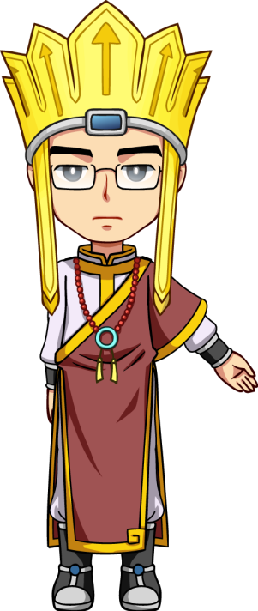
肆、功成圓滿見真如

Slide 54
讀完本章之後，您是否已熟知網路禮節呢？請試試以下的問題：
問題一：當你在電子郵件信箱收到大量的廣告信件時，你可以有哪些較好的做法？
問題二：當你寫電子郵件給對方時，應注意哪些事項？

Slide 55
問題三：在聊天室聊天應注意哪些行為？
問題四：使用 FTP 時，應注意哪些事項？
問題五：在別人部落格回應時，應注意哪些事項？

Slide 56
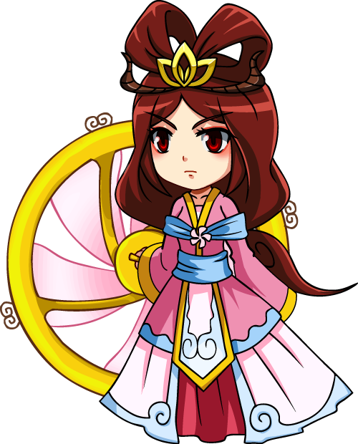
伍、西天取經傳正念

Slide 57
一、進一步了解可參閱
林宜隆（2009）。網路犯罪: 理論與實務（第三版）。桃園：中央警察大學出版社。
袁建中、高崑銘、林慶瑋（2012）。資訊科技倫理。新北市：高立圖書。

Slide 58
中小學網路素養與認知。2009 年 6 月 4 日，取自 http://eteacher.edu.tw
國家圖書館。網路禮節。2009 年 6 月 4 日，取自 http://infotrip.ncl.edu.tw/law/etiquette.html

Slide 59
二、本文參考資料
林宜隆（2009）。網路犯罪：理論與實務（第三版）。桃園：中央警察大學出版社。
張淑慧（2006）。從「網路小白」談少年的品德教育。文教基金會會訊― 78 期回饋雜誌。
臺北市立關渡國民中學無障礙網站。網路禮節。2013 年11 月18 日，取自http://www.ktjhs.tp.edu.tw/modules/tinyd6/index.php?id=3

Slide 60
吳清基、林宜隆（2009）。資訊素養與倫理－高中版（2 版）。臺北市：臺北市政府教育局。
教育部。全民資安素養網。2013 年12 月18 日，取自https://isafe.moe.edu.tw/index.php。
Hambridge, S.(1995)Netiquette Guidelines。2009 年6 月4 日， 取自http://www.dtcc.edu/cs/rfc1855.html
Netiquette Home Page。2009 年6 月4 日， 取自 http://www.albion.com/netiquette/

Slide 61
三、參考答案
問題一參考答案
馬上回信，請對方不要再寄。
將對方的地址列於拒收信件人員。
使用電子郵件過濾軟體。

Slide 62
問題二參考答案
當你回信時要注意你是回給一個人還是一大群人。
記得給對方尊稱及署名。
適當的斷行、斷句、檢查錯別字或英文文法。
善用標題欄，讓讀者馬上知道訊息的重點為何。
每一封信儘量只針對一個主題，長話短說並直指重點。

Slide 63
問題三參考答案
進聊天室時先做簡單的自我介紹。
在交談時，避免重覆發言及單方面的交談。
不要在聊天室解決私人事務。
注意聊天主題。
避免公開個人隱私。
不要強迫他人回答你的問題。

Slide 64
問題四參考答案
不要上傳或下載非法軟體或文件。
不要上傳有病毒的軟體或文件。
上傳檔案時，要注意檔案是否上傳完整。
上傳或下載大量的資料時，選擇使用者較少的時段進行。
儘可能附上自己的辨識資料，讓管理者知道你的身分也是一種尊重的表現。

Slide 65
問題五參考答案
和部落格格主若不是很熟，措詞應該較有禮貌。
轉貼部落格文章前應徵求格主的同意。
若只想讓格主看到的文字，應該以悄悄話留言給格主。

Slide 66
Q & A

